Slide 1

Jump/Rotate by Force
Jainshone Chung
@cceen.mcu.edu.tw
2022/4/20

Slide 2
遊戲物件「跳躍」與「翻滾」
AddForce
AddTorque

Slide 3
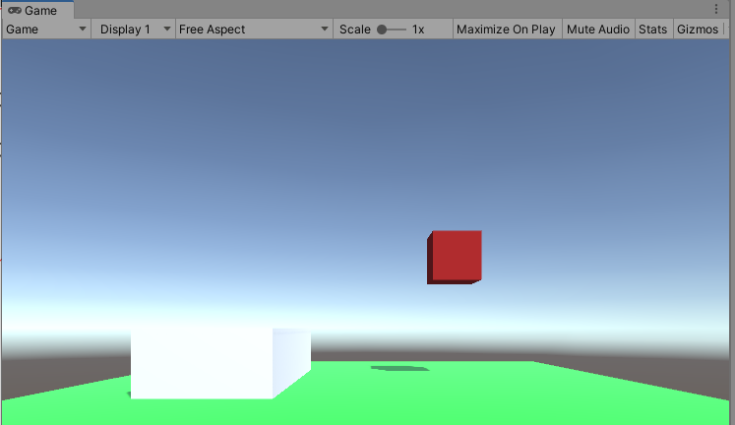
Jump
遊戲物件 player (cube)
向上運動
Rigidbody
AddForce
向上力 (Vector3.up)
forcemode = Impulse
出力控制
Space key
避免連續跳躍(一次跳躍)
isOnGround = False
ground tag (test to change isOnGround = True)

Slide 4
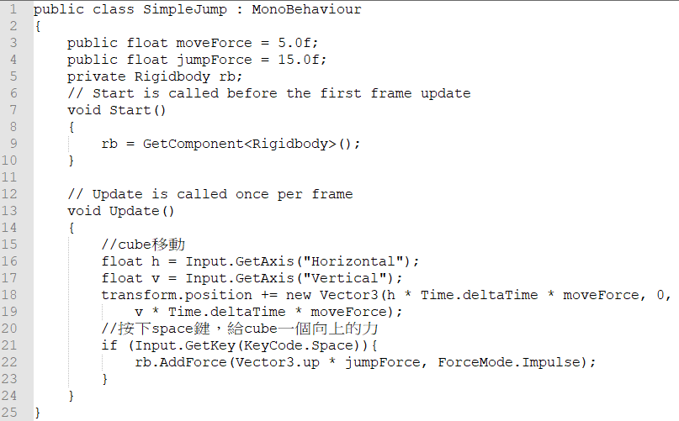
SimpleJump

Slide 5
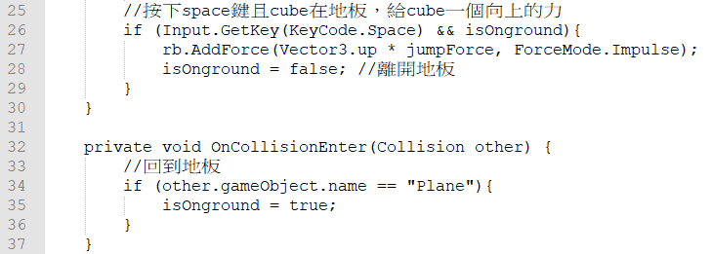
SimpleJump2
物件向上跳的條件
1.按下space鍵
2.物件在地板上
按space鍵一次，向上跳一次
private bool isOnGround = true;
如果cube不在地板則不會跳躍
利用onCollisionEnter函式檢查cube是否碰地?如是將isOnGround設為true

Slide 6
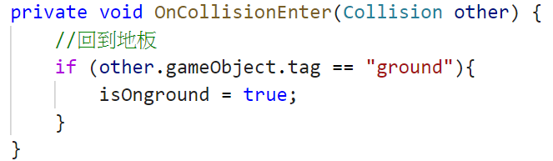
SimpleJump3
新增 ground tag，利用onCollisionEnter函式檢查cube碰撞的對象的tag是否為ground?如是將isOnGround設為true

Slide 7
Jump scene
Plane (name = Plane)
Cube1
pos = (0, 1, 0)
Rigidbody
Gravity
Freeze Rotation x, y, z
Cube2(platform)
pos = (-2.5, 0.5, 1)

Slide 8
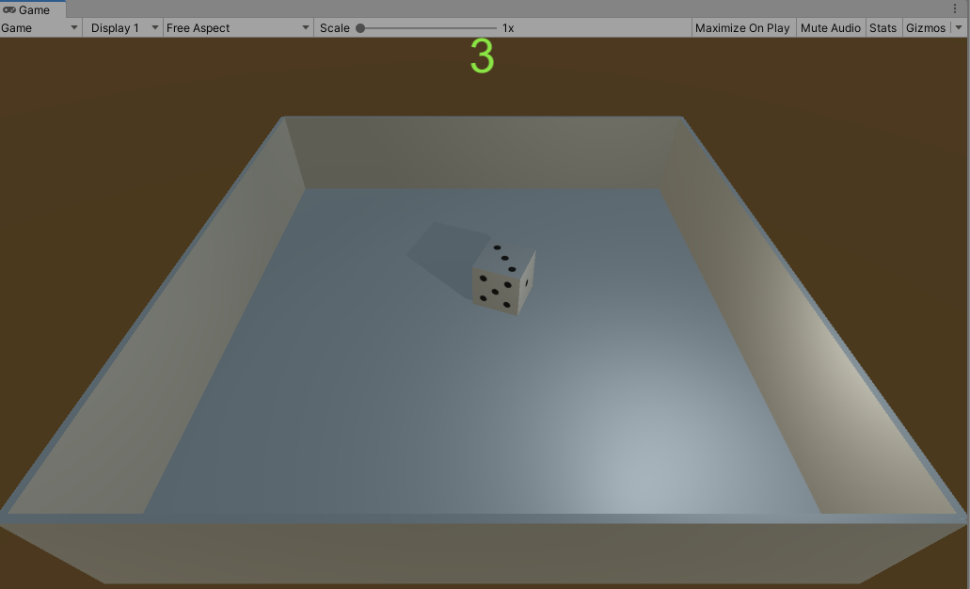
投擲骰子

Slide 9
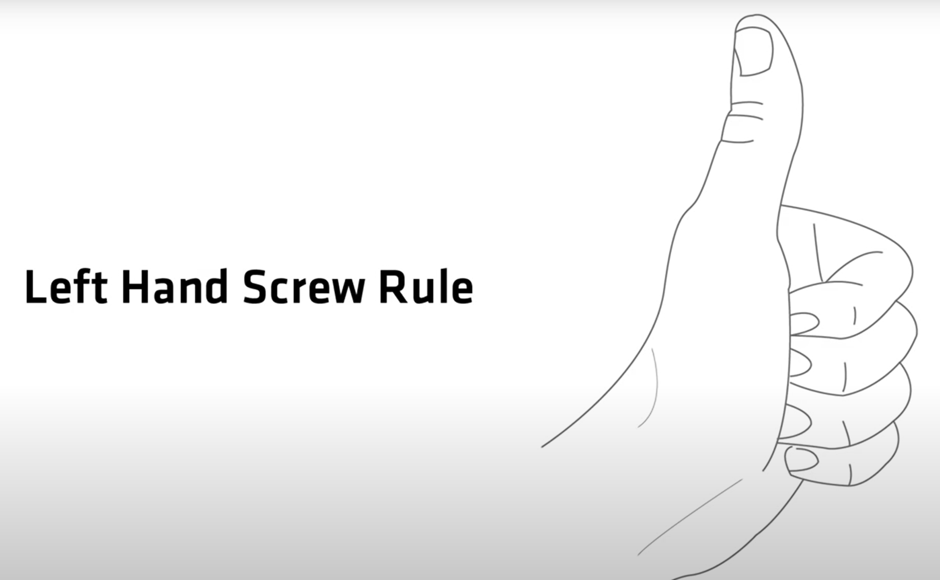
AddTorque 對Rigidbody物件產生扭力
public void AddTorque(Vector3 torque, ForceMode mode = ForceMode.Force);
public void AddTorque(float x, float y, float z, ForceMode mode = ForceMode.Force);
X, y, z = 三個座標軸
ForceMode = Force, Acceleration, Impuse, or VelocityChange

Slide 10
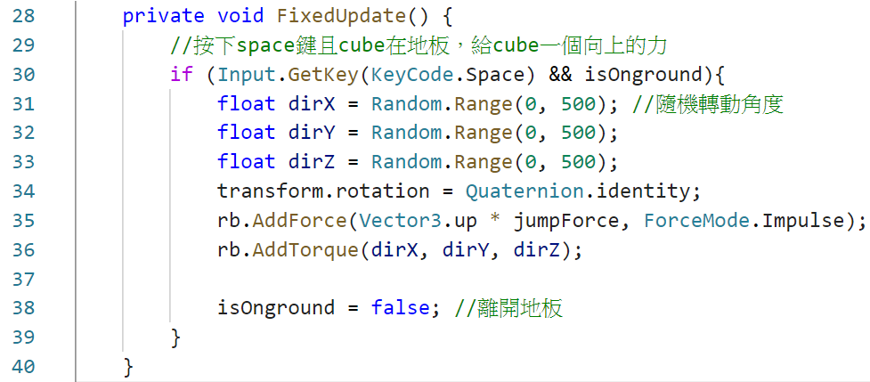
Jump with rotation
將jump動作放入FixedUpdate()
Release freeze Rotation
在x, y, z軸向產生
隨機旋轉角度
使物件依三軸向旋轉

Slide 11
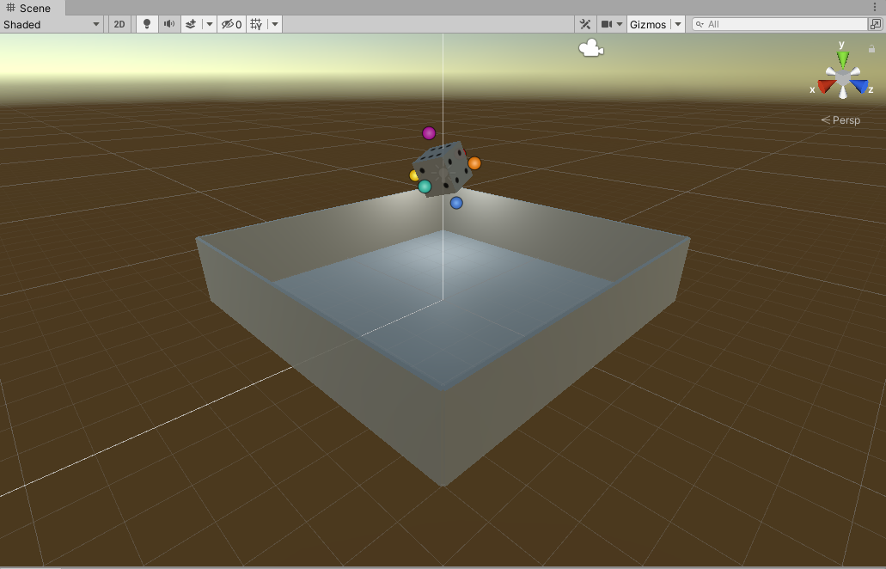
Scene Dice: 模擬擲骰子並讀出點數

Slide 12
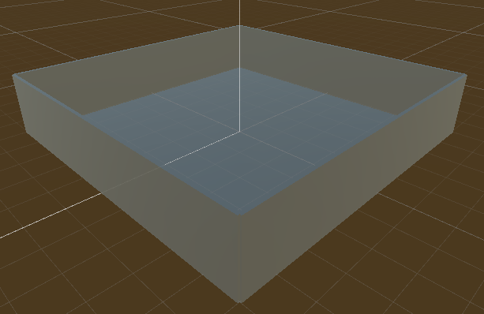
建立擲骰子場
建立底部
Create Plane （大小自行調整）
建立牆1 (cube, scale = 0.1, 2, 10)
cube
pos = (-1, 1, 0), rot = (0, 0, 0)
scale = 0.1, 2, 10
建立牆2,牆3,牆4 調整位置如右圖

Slide 13
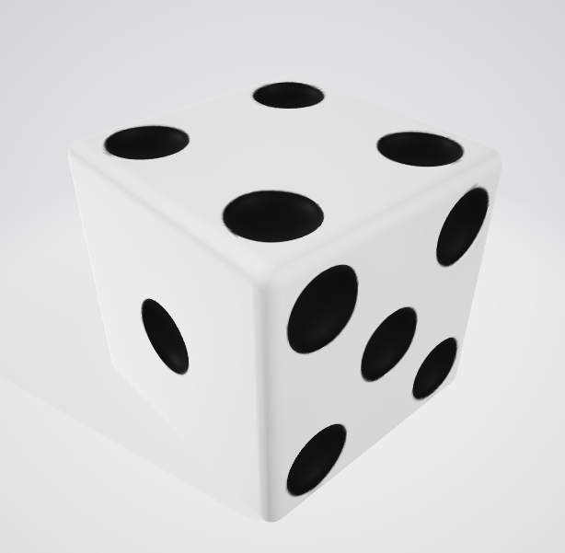
建立骰子
將 dice_obj 資料夾拉入 assets 目錄
將 dice 物件拉入場景
pos = 0, 2, 0
設定 Rigidbody
Mass = 2
Use Gravity
選擇 box collider
加入New Physic Material (0, 0, boundness = 0.5)
撰寫 DiceScript.cs
由骰子物件執行

Slide 14
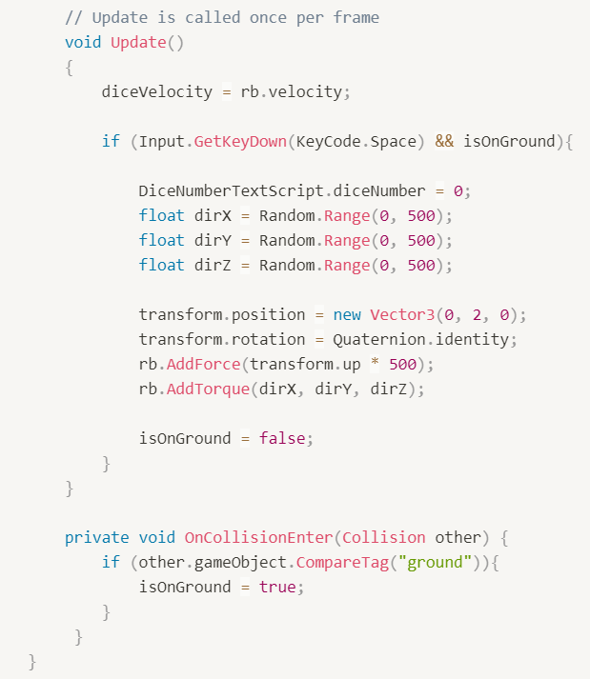
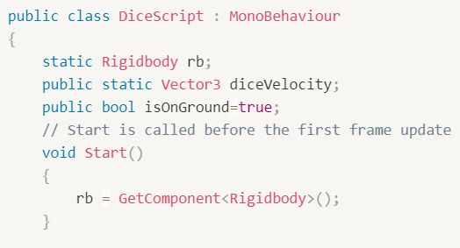
DiceScript.cs
擲骰字

Slide 15
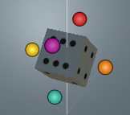
建立骰子每個面的參考點
Empty object (空物件) – side[x]
選擇Sphere collider
Is Trigger ☑
Name=side1: pos = 0, -1, 0 → blue
Name=side2: pos = 1, 0, 0 → yellow
Name=side3: pos = 0, 0, -1 → green
Name=side4: pos = 0, 0, 1 → orange
Name=side5: pos = -1, 0, 0 → red
Name=side6: pos = 0, 1, 0 → purple

Slide 16
新增一個點光源
pos = (-3, 3, -3)
soft shadows
調整攝影機位置
pos = (-7, 7, 0)
rot = (45, 90, 0)

Slide 17
建立 dice check zone
Empty object
Name: DiceCheckZone
Box collider
Is Trigger ☑
pos = 0, -0.75, 0
Collider size = 10, 1, 10

Slide 18
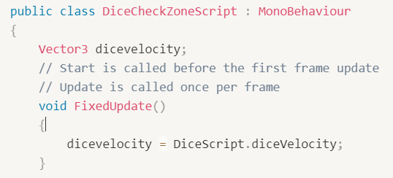
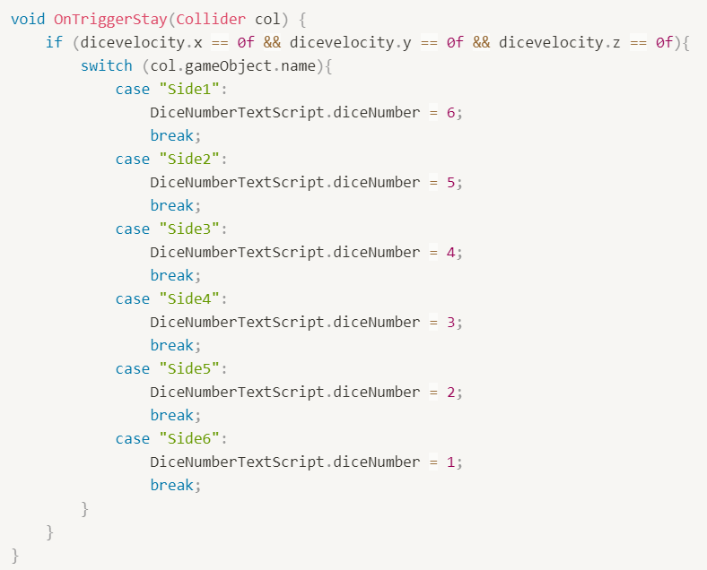
DiceCheckZoneScript.cs
讀點數

Slide 19
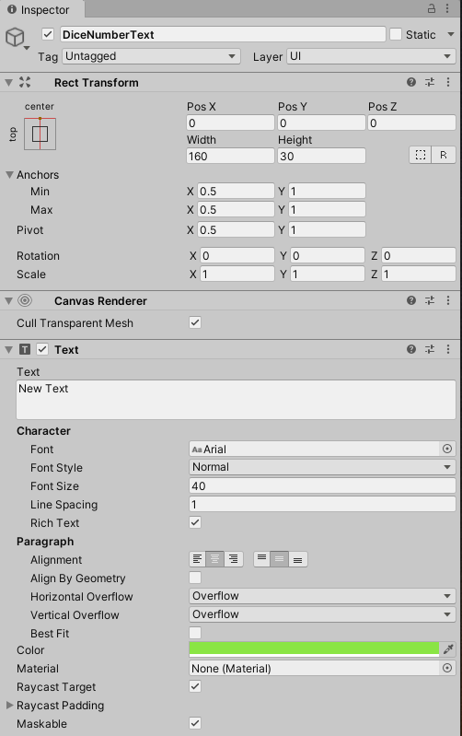
建立顯示字串
UI → Text
Name: DiceNumberText
中間靠上對齊
Pos = 0, 0, 0
Width, height = 160, 30
字型: Arial, style = Normal, size = 40
中間對齊
Overflow
顏色: green
Canvas
Render Mode: Screen Space – Overlay
UI Scale Mode: Scale With Screen Size
Screen Match Mode: Match Width Or Height
DiceNumberTextScript.cs

Slide 20
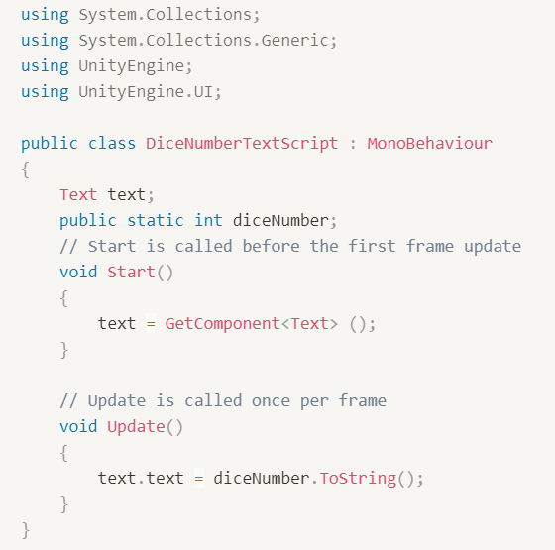
DiceNumberTextScript.cs
顯示點數

Slide 22
預製物件(prefab)
預製物件可以建構成一個複雜物件，在遊戲設計或執行過程預製物件可以不斷地生成

Slide 23
Prefab
預製物件是一種結合遊戲物件的特殊型態素材
預製物件存放於 Project 視窗，可重複使用於許多場景中
預製物件可以構成複雜的遊戲物件
預製物件可以由程式控制，在遊戲執行的過程中經程式產生，如產生砲彈

Slide 24
預製物件結構
預製物件可以組成一個複雜的遊戲物件，可以由父子階層結構定義，每個階層的特性也可以分別定義。
Unity 中的角色控制器(character controller)就是一個 prefab

Slide 25
預製物件(Prefab) 專有名詞
Prefab: 預製物件是一個 unity 建立遊戲的基礎物件，它存放於Project 視窗，呈現藍色線條
Instance: 在場景中由預製物件產生的一個實例(instance)，又稱為物件(object)
instantiate: 由預製物件生成物件的過程(動詞：產生物件)
Inheritance: 表示由預製物件生成的物件具有預製物件的特性，亦即prefab 與 prefab instance 之間有關聯性， prefab instance 繼承 prefab 的特性

Slide 26
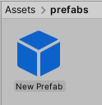
建立預製物件
第1步：在 Project 視窗中建立一個目錄夾，在目錄夾上按滑鼠右鍵，點選 Create > Prebab，並給予一個命名，將產生一個白色空立方體。
第2步：設定預製物件的內容
可以在 Scene 視窗建立完成遊戲物件設定內容，在將其用滑鼠拖至 Project 視窗

Slide 27
新增預製物件至場景
一旦預製物件素材建立完成，它可以不限數量地加入任何場景，只需要用滑鼠將預製物件由 Project 視窗拖拉至 Scene 視窗中。

Slide 28
Inheritance (繼承)
此處繼承的意義是所產生的預製物件的實例(instance)具有預製物件的特性，因此當改變預製物件的屬性，所有由預製物件生成的實例都將自動改變。
改變預製物件的屬性可以在 Project 視窗中點選預製物件，在其 Inspector 視窗中設定其屬性。如果預製物件有子物件，則須進入其子物件修改屬性。
另也可在 Scene 視窗直接修改遊戲物件，修改完成在將其拖回 Project 視窗中的預製物件。

Slide 29
停止預製物件的連結
如果想中止遊戲物件與預製物件的關聯，可以在 Hierarchy 視窗點選遊戲物件，按滑鼠右鍵 prefab > unpack。

Slide 30
程式控制生成預製物件
instantiate(GameObject prefab);
簡單第由預製物件 prefab 生成一個遊戲物件，並產生一個遊戲物件變數，新物件的位置，旋轉，及大小都與預製物件相同
instantiate(GameObject prefab, Vector3 position, Quaternion rotation);
由 prefab 產生一個遊戲物件，並設定物件的位置及轉動，轉動是由 Quaternion 來定義

Slide 31
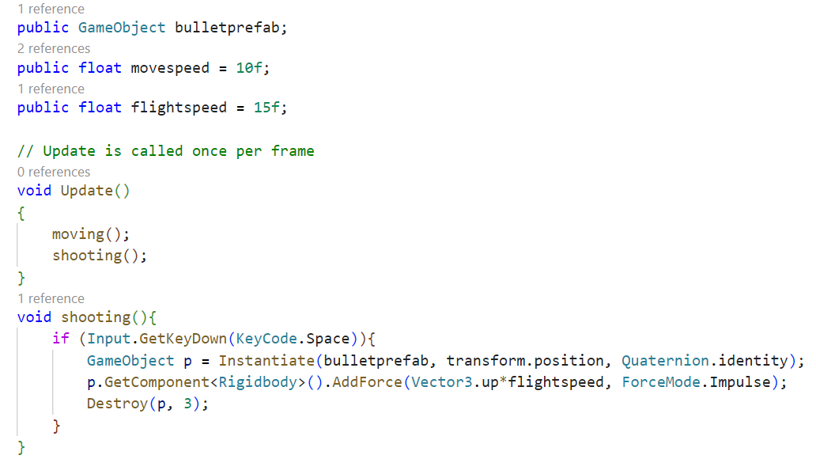
Prefab 展示程式

Slide 32
攝影機跟拍

Slide 33
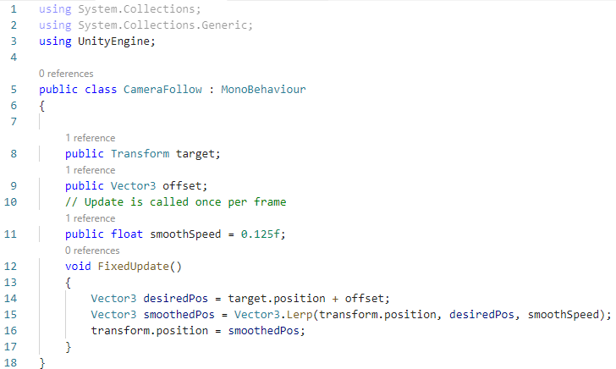
CameraFollow.cs

